Slide 1
迁移到Git
郭红俊
http://weibo.com/ghj1976

Slide 2
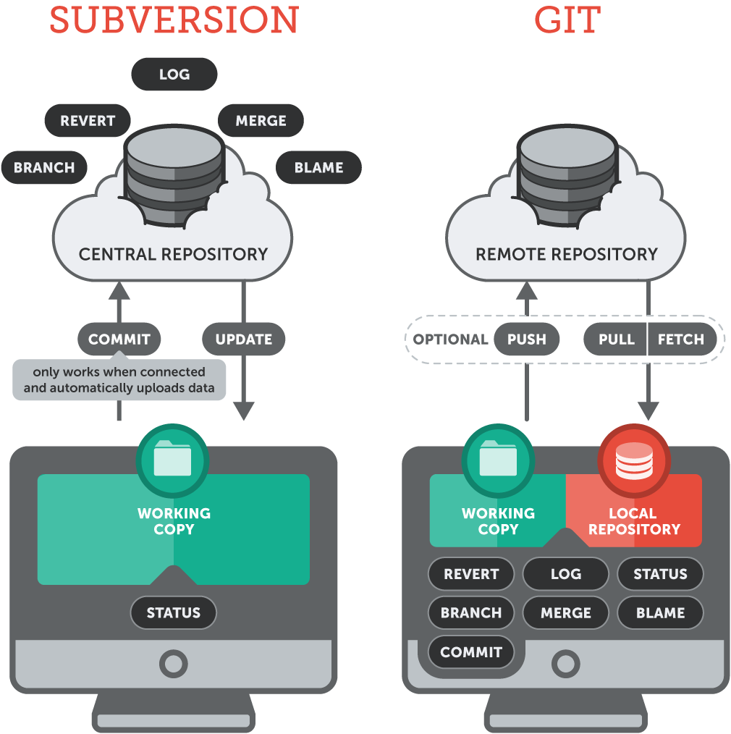
Git和SVN的区别
Notes:
git fetch：相当于是从远程获取最新版本到本地，不会自动merge
git pull：相当于是从远程获取最新版本并merge到本地

Slide 3
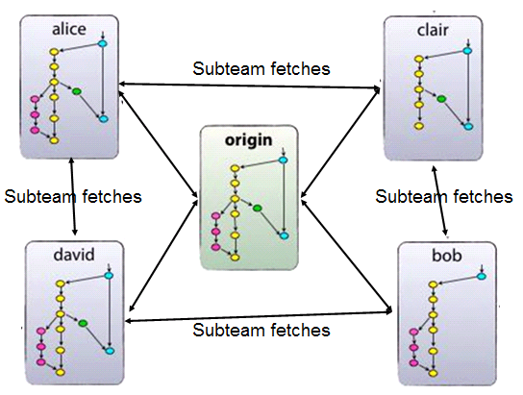
分布式的Git
假如我们成立一个项目组，开发者主要由 Alice、Bob、Clair、David 四名成员组成。其中，除了中心仓库 origin（Git 默认远程仓库名称）之外，每一名成员各自负责一个本地仓库。
从分布式的观点来看，David 可看成是 Alice 的远程仓库，反过来也是一样。
Git 分布式的设计理念有助于减少对中心仓库的依赖，从而有效降低中心仓库的负载，改善代码提交的灵活性。
先查看remote的名字
git branch -r
假设你的remote是origin，用git remote set_url 更换地址
git remote set-url origin remote_git_address
Notes:
http://segmentfault.com/q/1010000000124379

Slide 4
与SVN的对比
GIT把内容按元数据方式存储，而SVN是按文件：
所有的资源控制系统都是把文件的元信息隐藏在一个类似.svn,.cvs等的文件夹里。如果你把.git目录的体积大小跟.svn比较，你会发现它们差距很大。因 为,.git目录是处于你的机器上的一个克隆版的版本库，它拥有中心版本库上所有的东西，例如标签，分支，版本记录等。
GIT分支和SVN的分支不同：
分支在SVN中一点不特别，就是版本库中的另外的一个目录。如果你想知道是否合并了一个分支，你需要手工运行像这样的命令svn propget svn:mergeinfo，来确认代码是否被合并。然而，处理GIT的分支却是相当的简单和有趣。你可以从同一个工作目录下快速的在几个分支间切换。你很容易发现未被合并的分支，你能简单而快捷的合并这些文件。
GIT没有一个全局的版本号，而SVN有：
目前为止这是跟SVN相比GIT缺少的最大的一个特征。
GIT的内容完整性要优于SVN：
GIT的内容存储使用的是SHA-1哈希算法。这能确保代码内容的完整性，确保在遇到磁盘故障和网络问题时降低对版本库的破坏。
GIT 支持离线使用
Git下载下来后，在本地不必联网就可以看到所有的log，很方便学习，SVN却需要联网；
SVN在Commit前，我们都建议是先Update一下，跟本地的代码编译没问题，并确保开发的功能正常后再提交，
这样其实挺麻烦的，有好几次同事没有先Updata，就Commit了，发生了一些错误，耽误了大家时间，Git可能这种情况会少些。

Slide 5
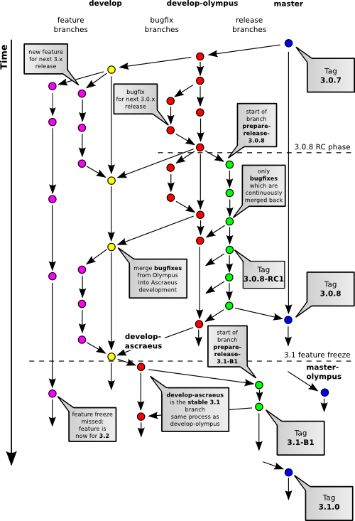
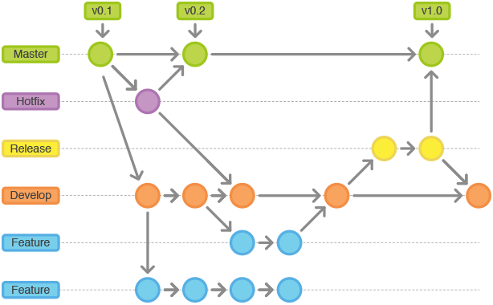
一个Git分支的例子
项目地址：
git://github.com/phpbb/phpbb.git
Notes:
http://blog.jobbole.com/76867/

Slide 6
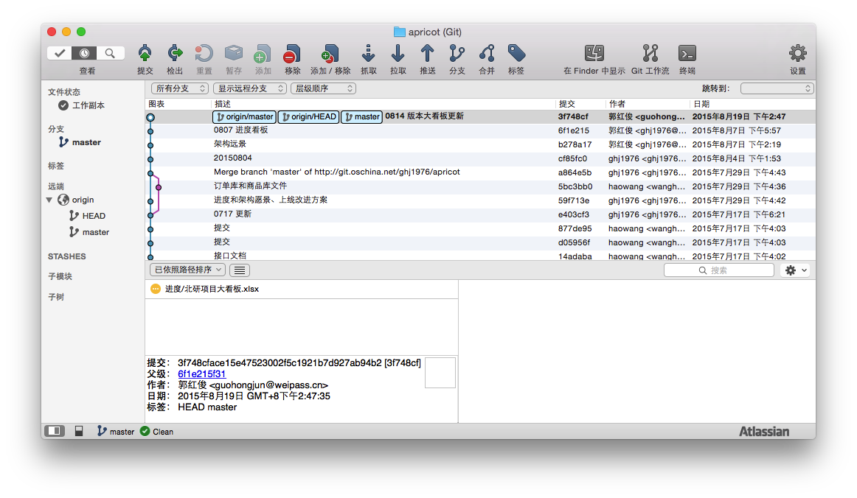
Git 工具推荐

Slide 7
Git常用命令

Slide 8
我们的Git使用
找 张晓燃 开通账号
https://118.194.63.8 访问忽略安全警告 继续访问
git客户端配置：下载git bash软件或者其他git 软件
按照网站新建项目后出现的页面中 显示命令 在git客户端一步一步操作 提示设置完用户名和密码后 设置
git config --global http.sslVerify false
最后提示中的确认为git remote add origin https://118.194.63.8
最后push 或者pull
http://www.cnblogs.com/ghj1976/p/4724826.html

Slide 9
SVN -> Git
git svn clone --stdlayout --no-metadata -A users.txt svn://hostname/path dest_dir-tmp
git svn fetch
http://www.lovelucy.info/codebase-from-svn-to-git-migration-keep-commit-history.html
http://blog.csdn.net/cctt_1/article/details/41317419

Slide 10

FAQ

